Slide 1
Patienten mit Sozialer Phobie
Timon Borter, Sven De Gasparo, Luca Mühlheim, Marc Muster, Elias Schmidhalter

Slide 2
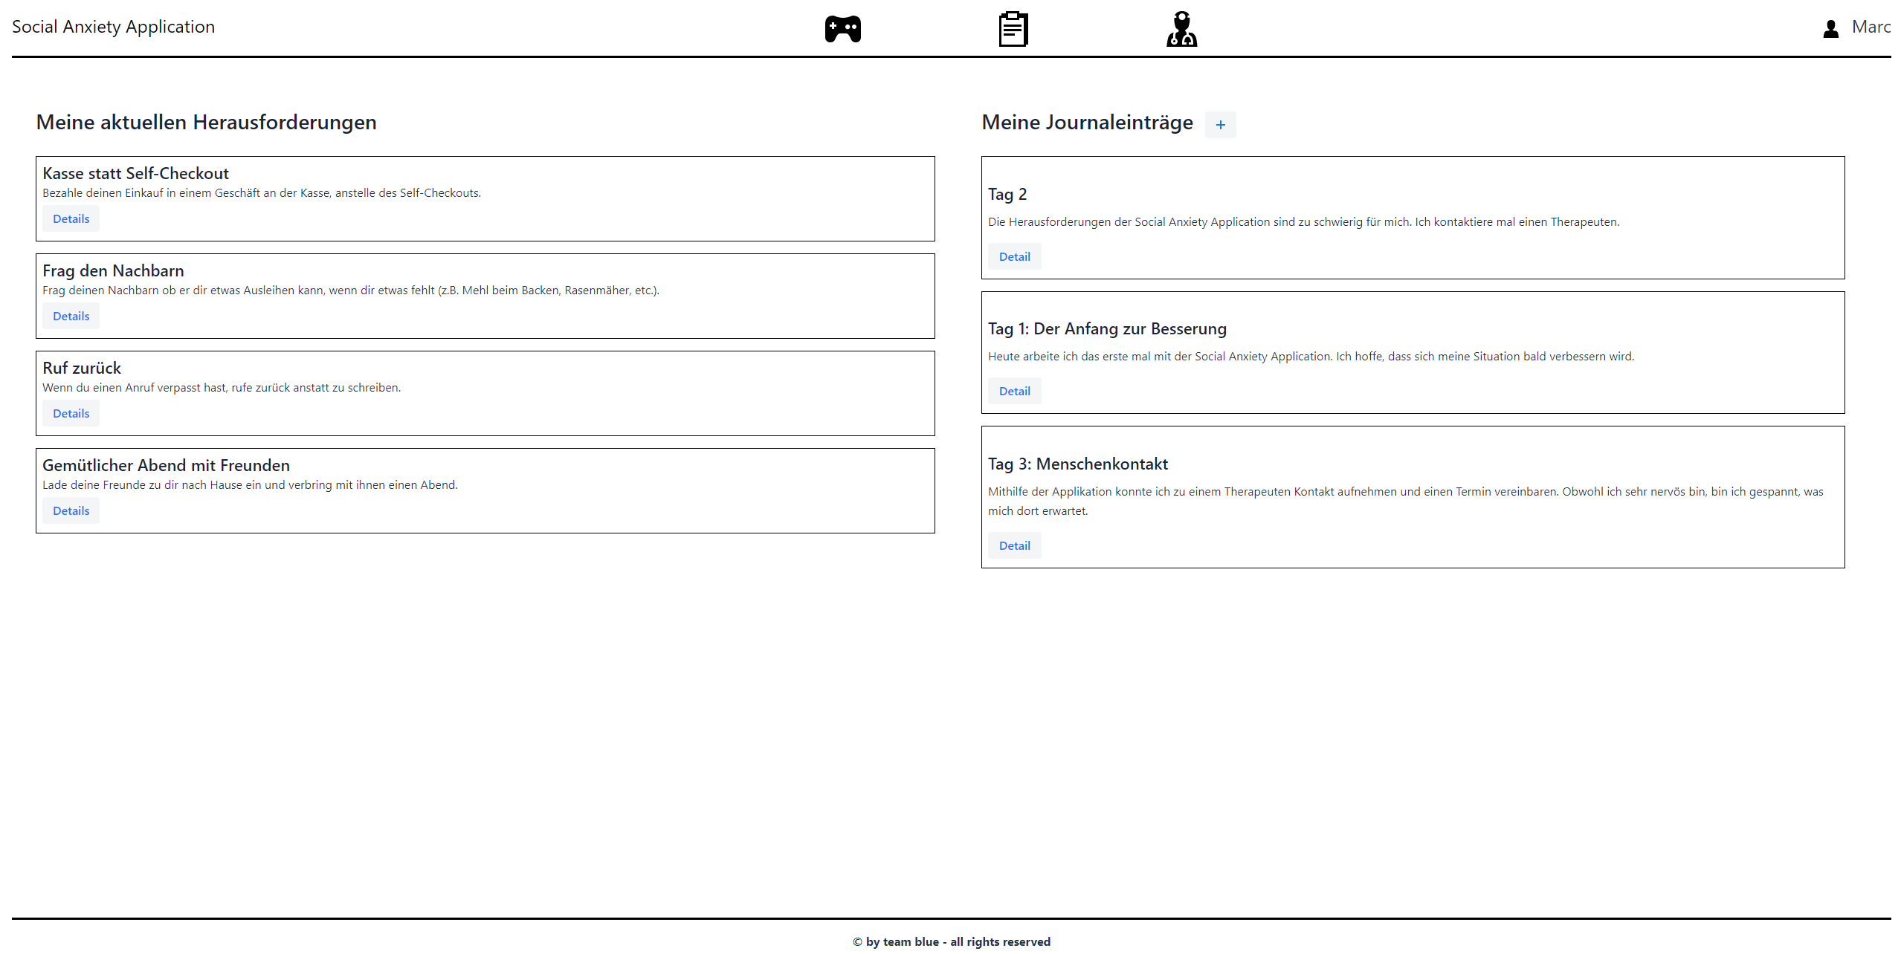
Demo

Slide 3
Funktionale Anforderungen
Nummer | Inhalt
FA1 | Ein Benutzer kann seine Daten bearbeiten
FA2 | Ein Tagebuch mit Einträgen kann erstellt und nachverfolgt werden
FA3 | Ziele können ausgewählt und deren Abschluss geplant werden
FA4 | Errungene Auszeichnungen sind ersichtlich
FA5 | Ein Termin mit einem Arzt oder Therapeuten soll vereinbart werden können

Slide 4
Nicht-Funktionale Anforderungen
Nummer | Inhalt
NFA1 | Die Applikation lässt sich selbsterklärend benutzen
NFA2 | In 90% der Abfragen ist die Antwortzeit weniger als 1 Sekunde
NFA3 | Die Applikation zeigt gespeicherte Daten zuverlässig an
NFA4 | Nutzerdaten werden entsprechend deren Einstufung gesichert
NFA5 | Im Falle eines Datenverlustes können die Informationen wiederhergestellt werden

Slide 5
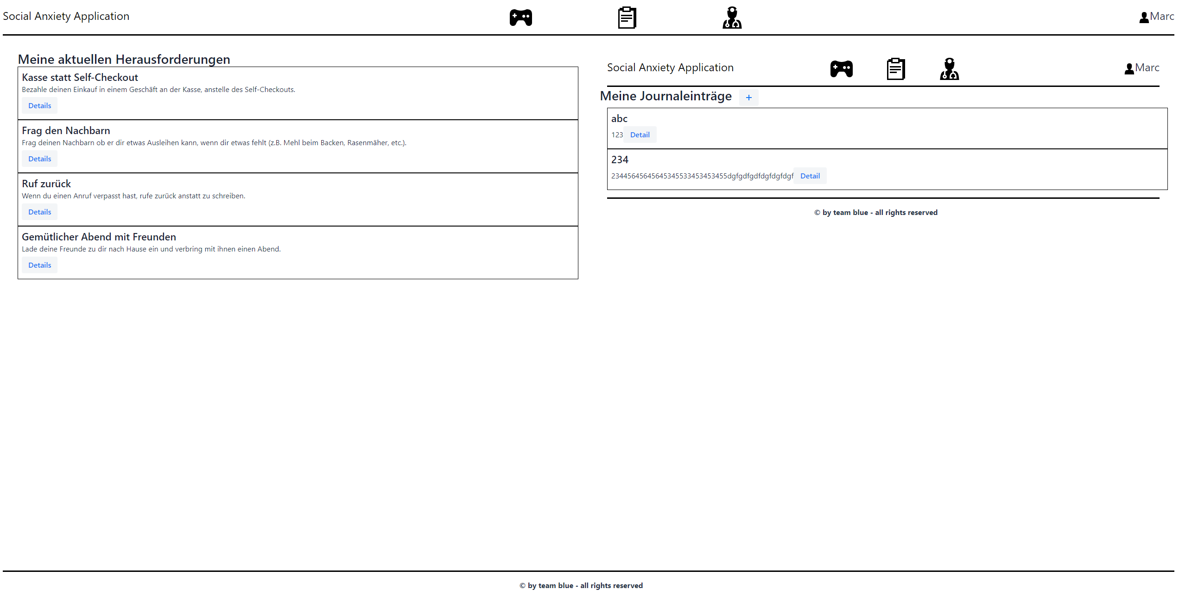
Highlights I

Slide 6


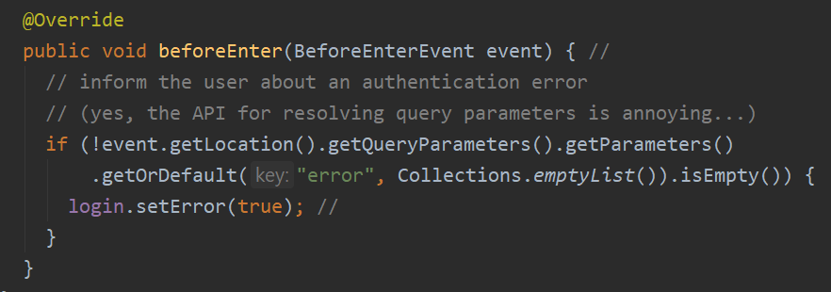
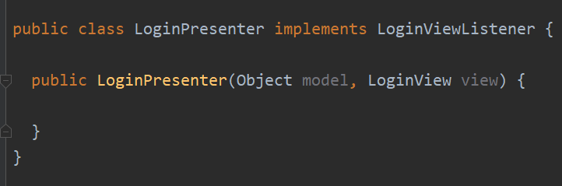
Highlights II

Slide 7
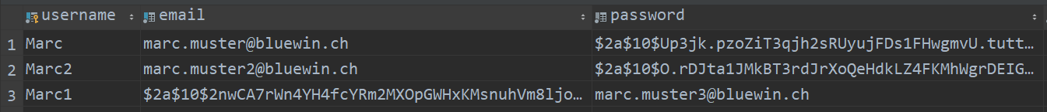
Oberhighlight

Slide 8

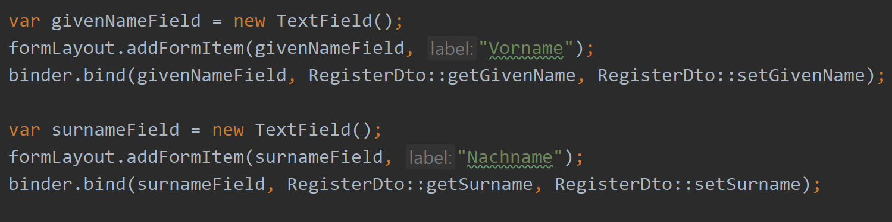
Jetzt noch wirkliche highlights

Slide 9
Scrum Retrospective
(Fast) alle Hauptfeatures abgedeckt
Zusammenarbeit online hat gut geklappt
Komplettes Open Source CI/CD via Travis-CI
Team mit sehr unterschiedlichen Erfahrungen und aus verschiedenen "Kulturen"
Arbeit mit Vaadin empfanden wir als sehr mühsam
Keine Projektplanung mit Excel

